Slide 1
Project 2
신용카드 대금 연체 예측
AI_13 임재민

Slide 2

목차
데이터 선정 이유
데이터 분석
모델생성
하이퍼파라미터
모델선택
시각화
결과 및 보완할 점

Slide 3
데이터 선정 이유
신용카드 회사들은 개인정보와 카드 사용 데이터를 이용하여 신용점수를 산정하며, 이런 데이터를 이용하여 신용도에 따른 신용카드 한도 제한에 이용하기 위해서
신용카드 소지자의 신용도에 따른 신용카드 대금 연체정도를 예측하여 적절한 소비를 제안하기 위해서
타겟 데이터는 credit(신용도)

Slide 4
데이터 EDA(시각화)
도메인 지식이 없어 특성별로 확인

Slide 5
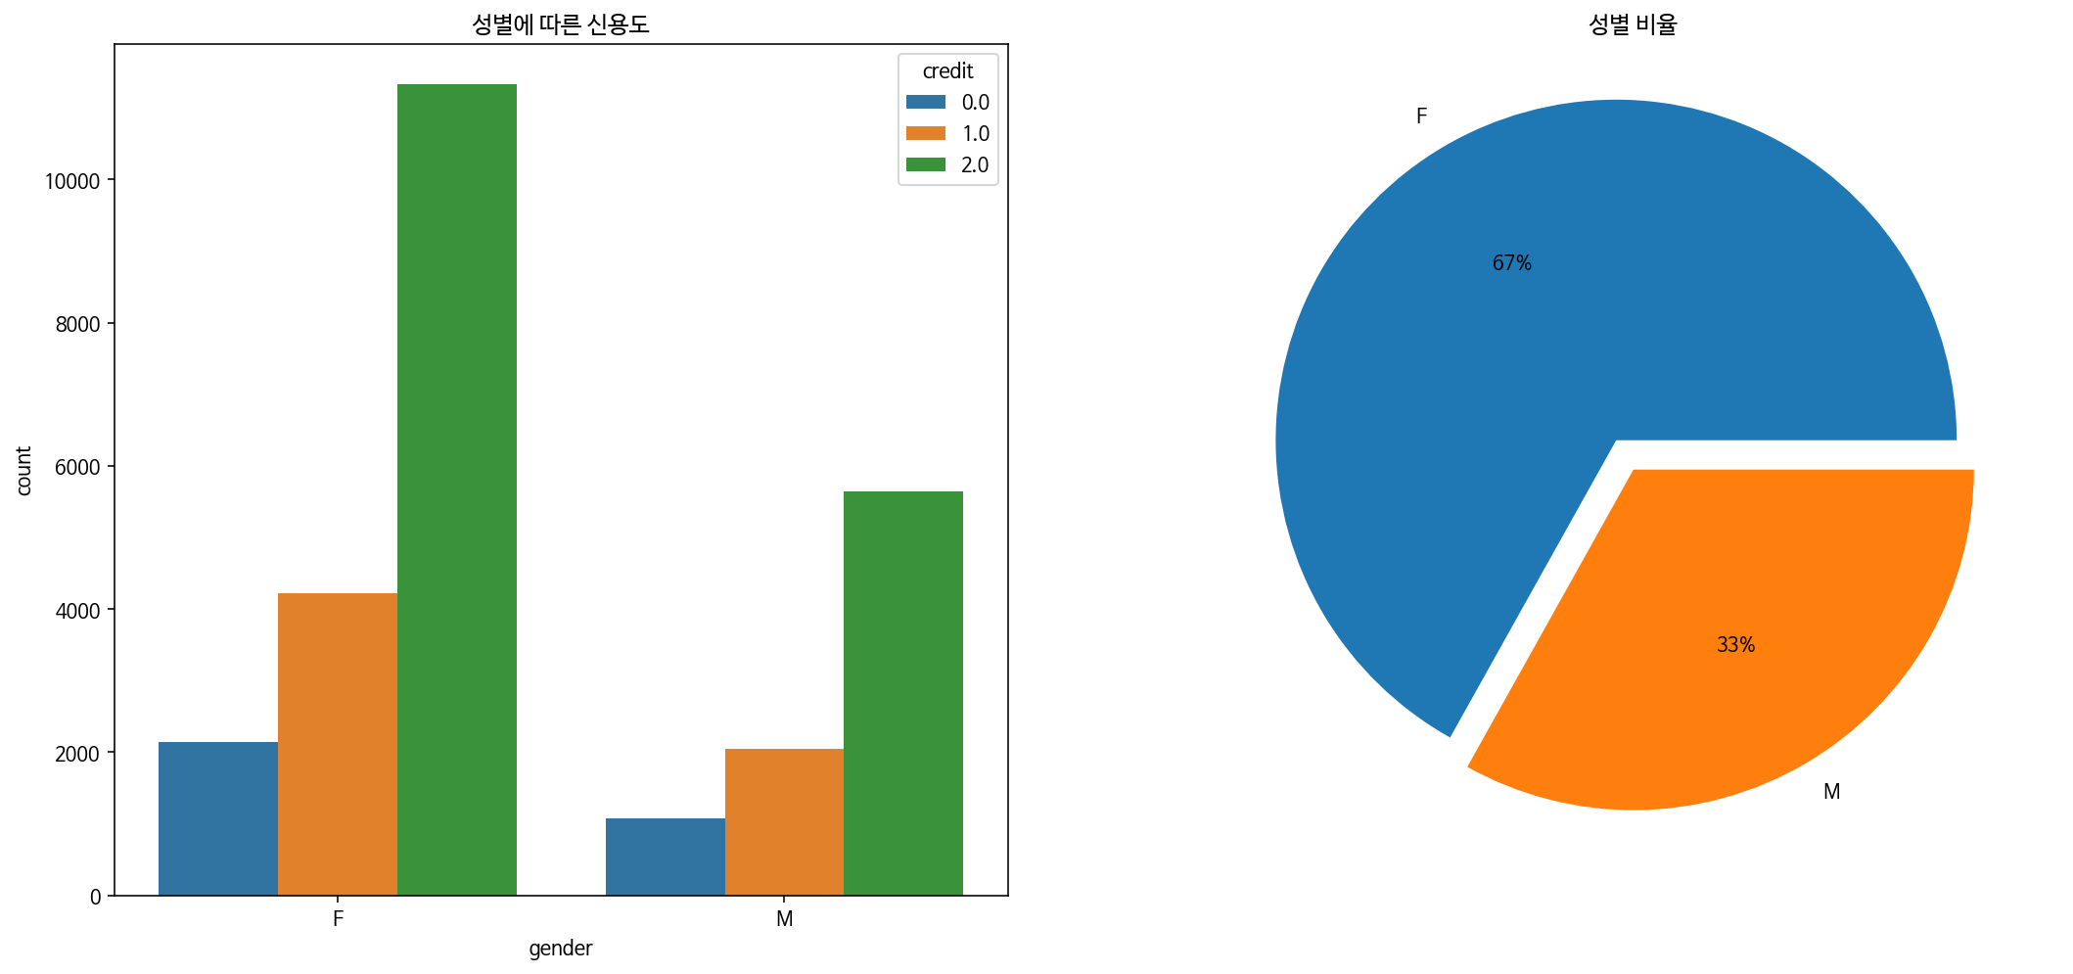
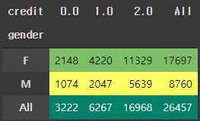
성별

Slide 6
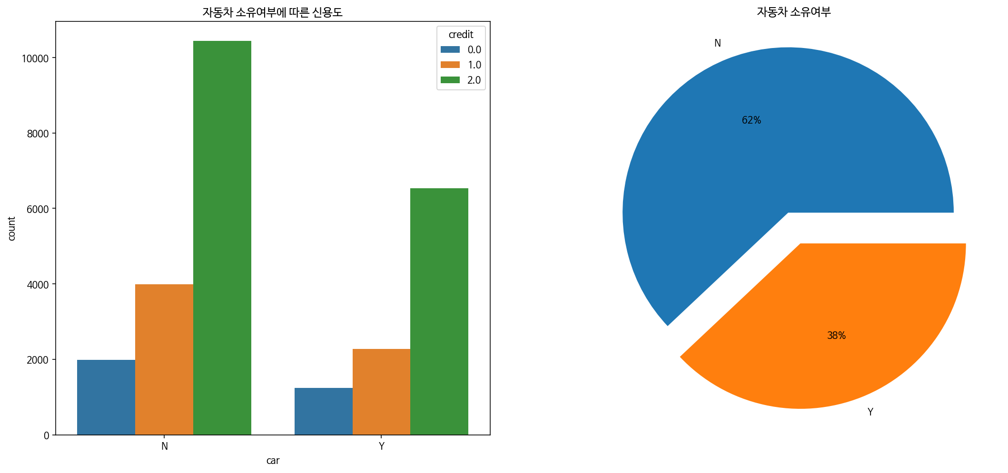
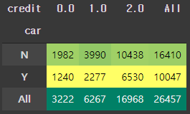
자동차

Slide 7
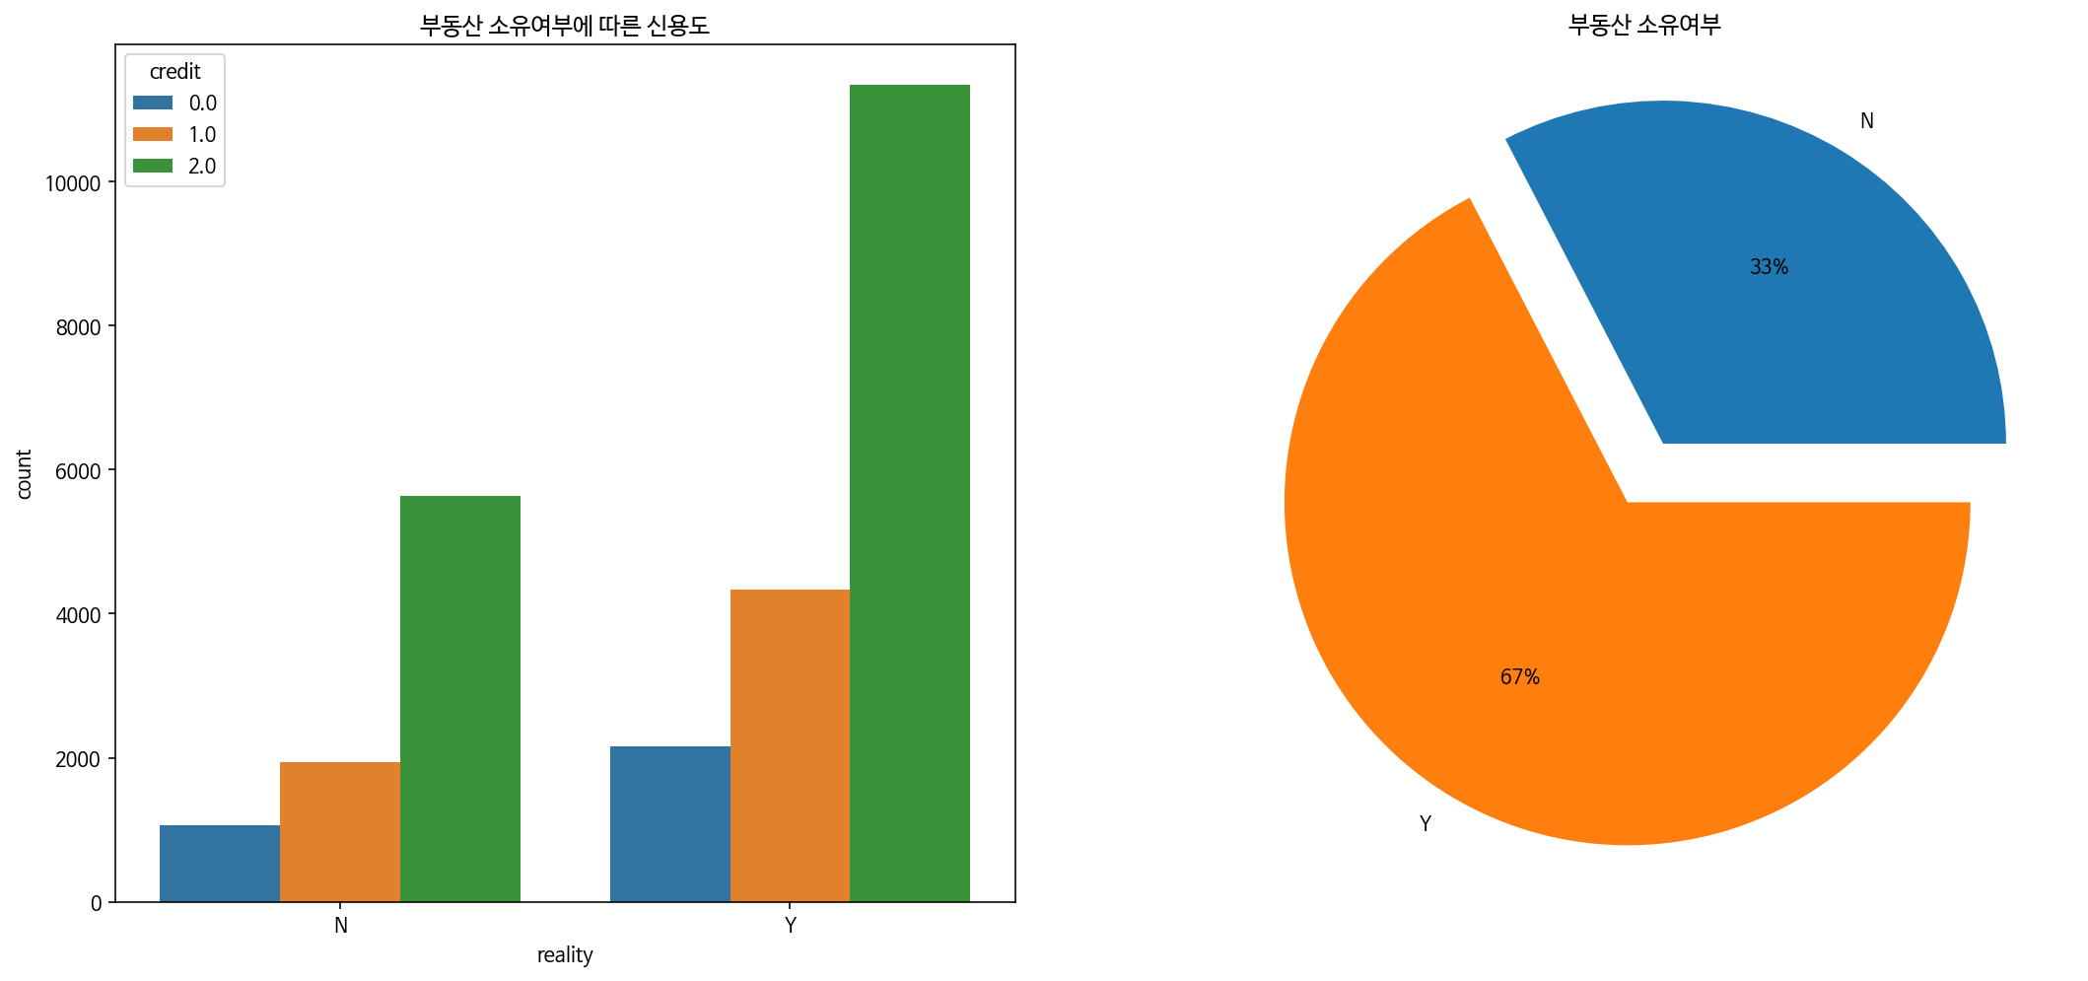
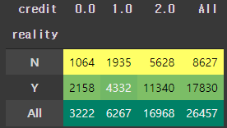
부동산

Slide 8
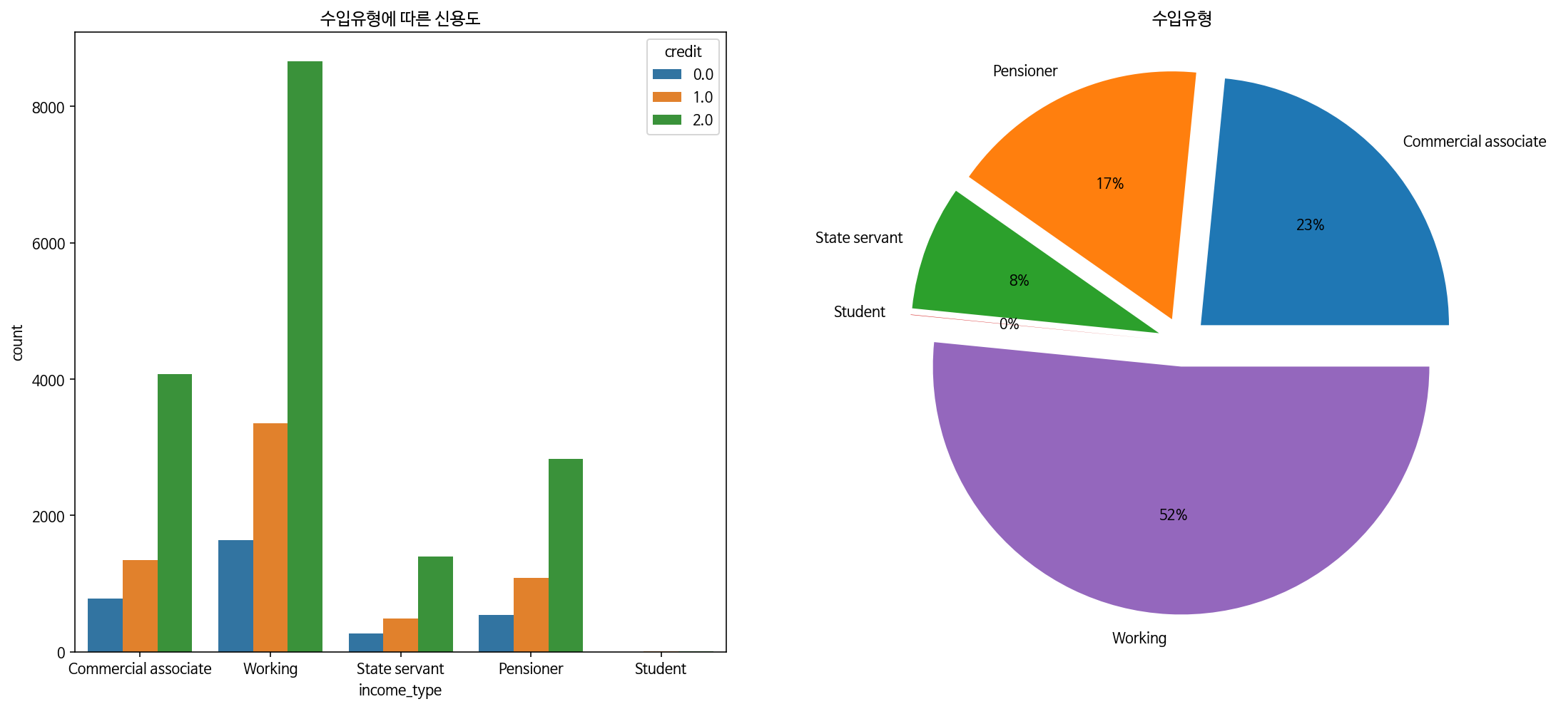
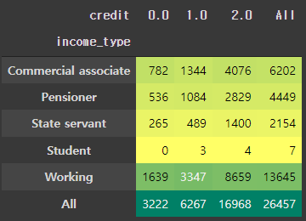
수입 유형

Slide 9
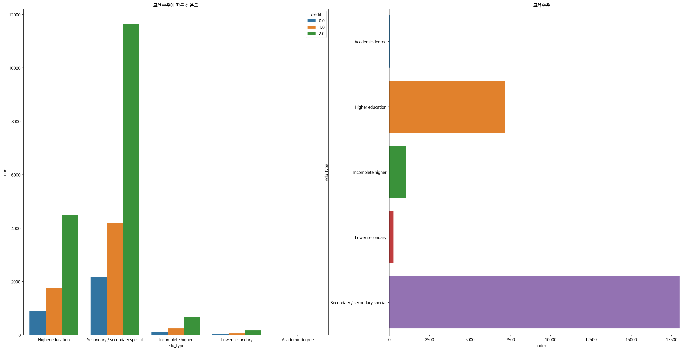
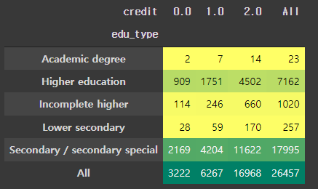
교육 수준

Slide 10
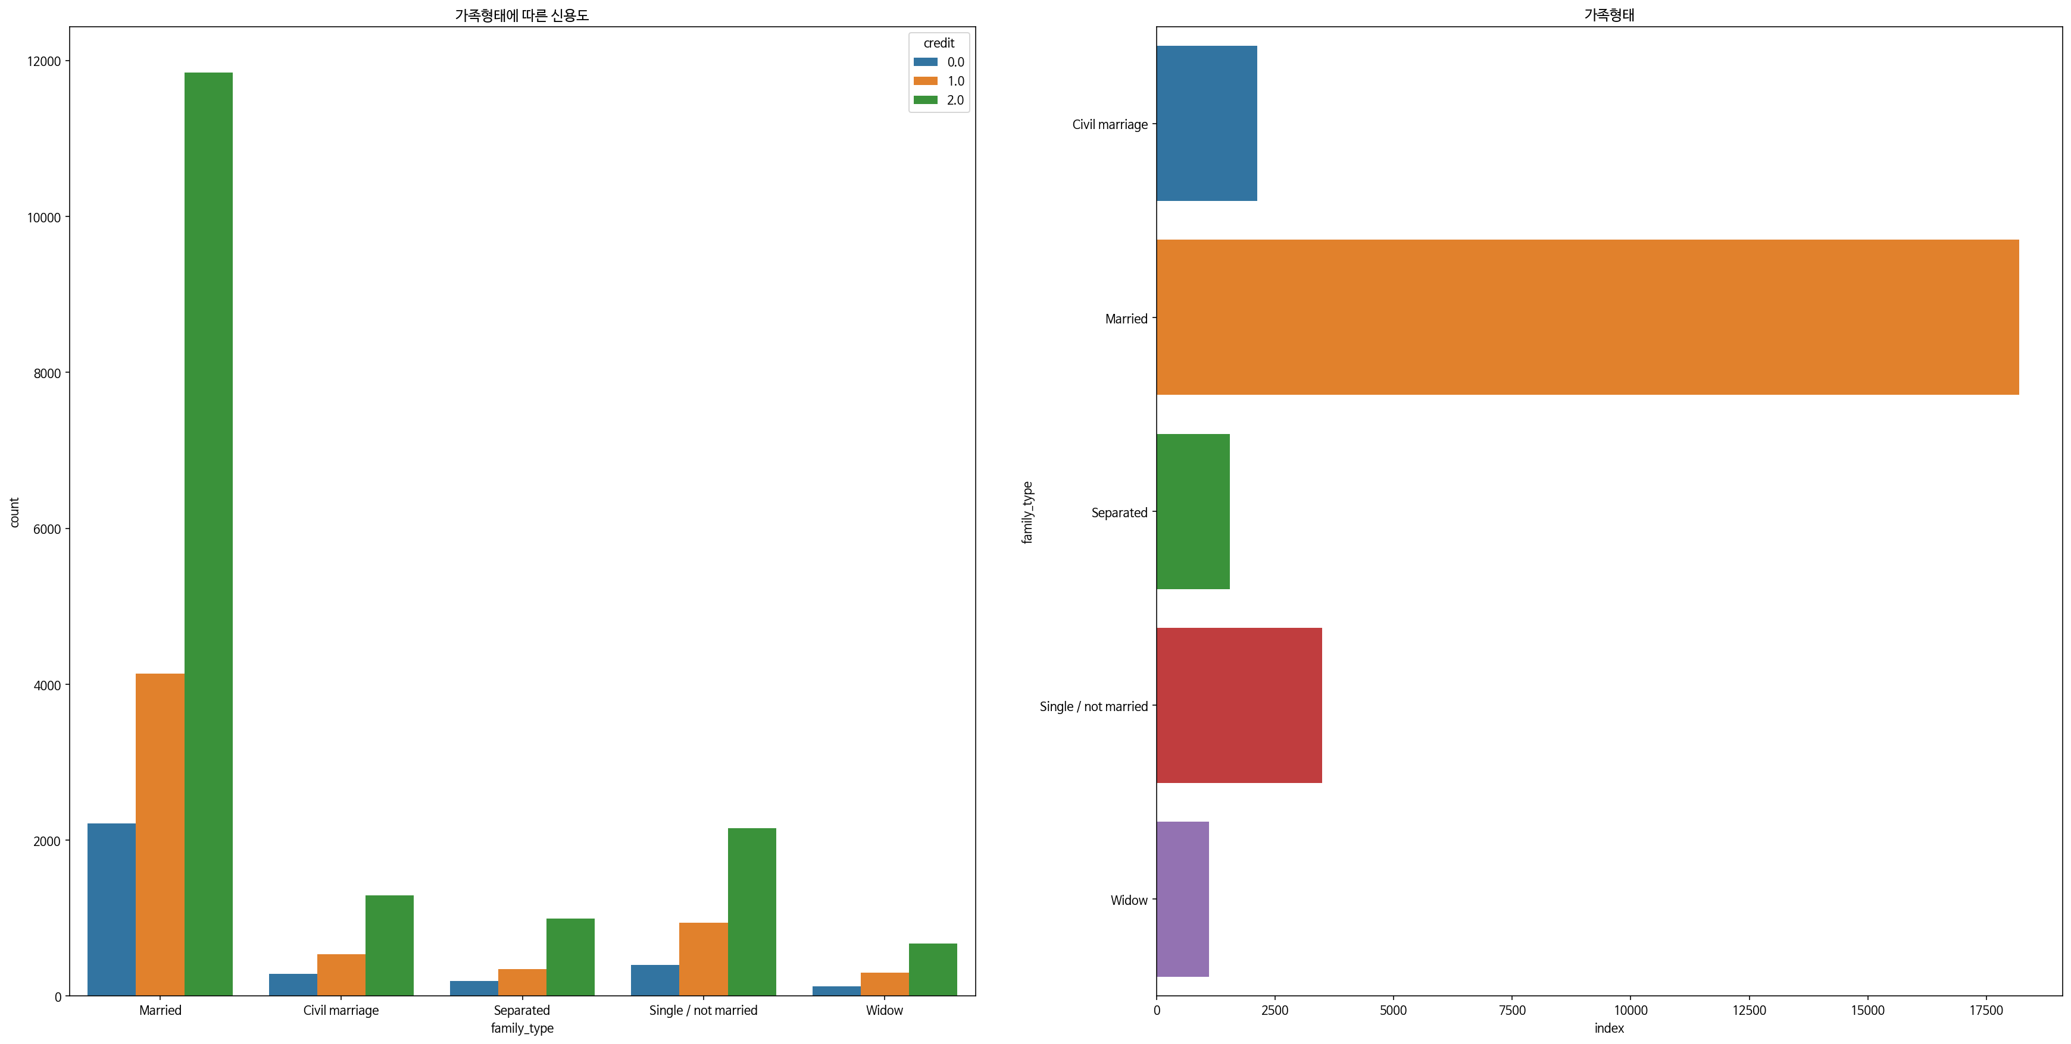
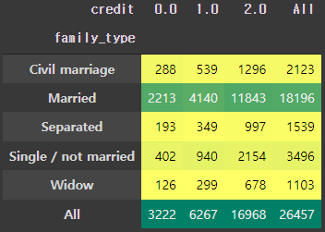
가족 유형

Slide 11
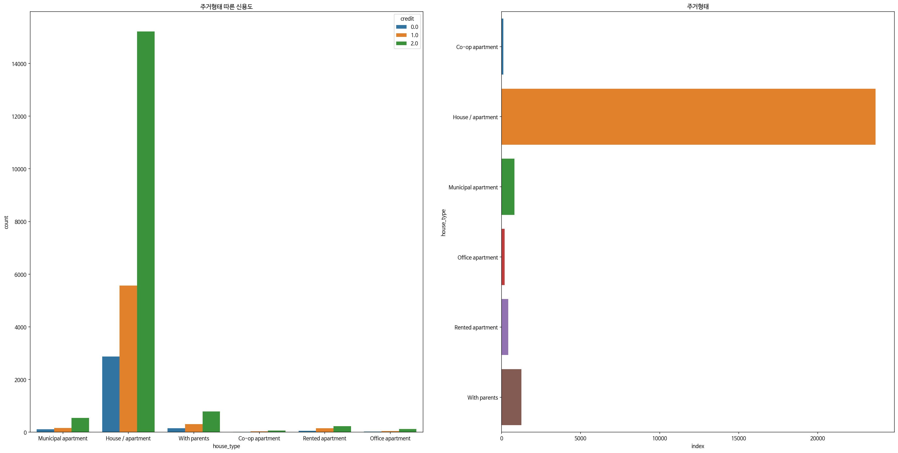
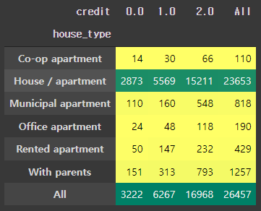
주거 형태

Slide 12
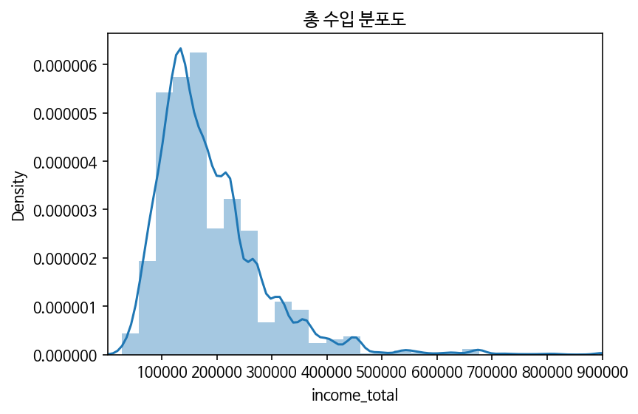
총 수입

Slide 13
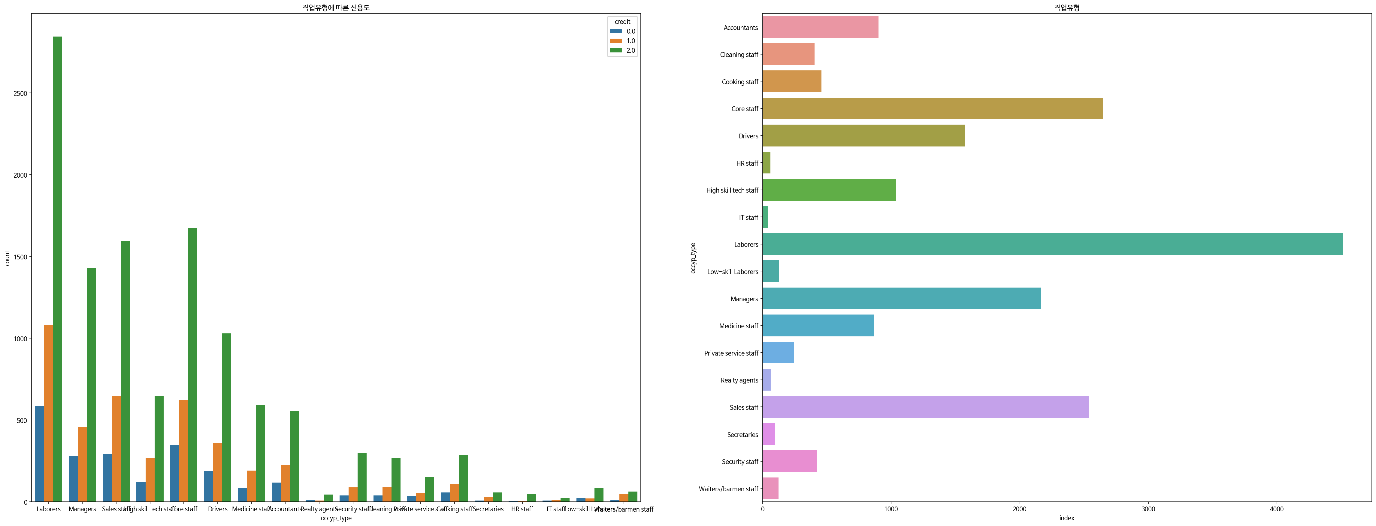
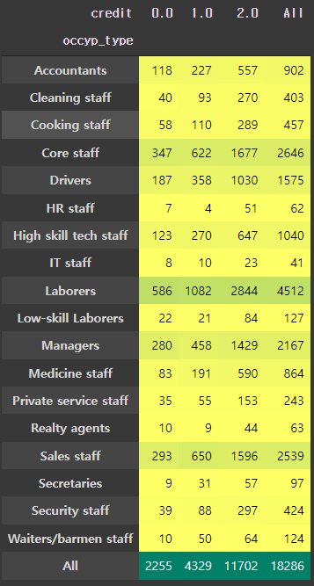
직업 유형

Slide 14
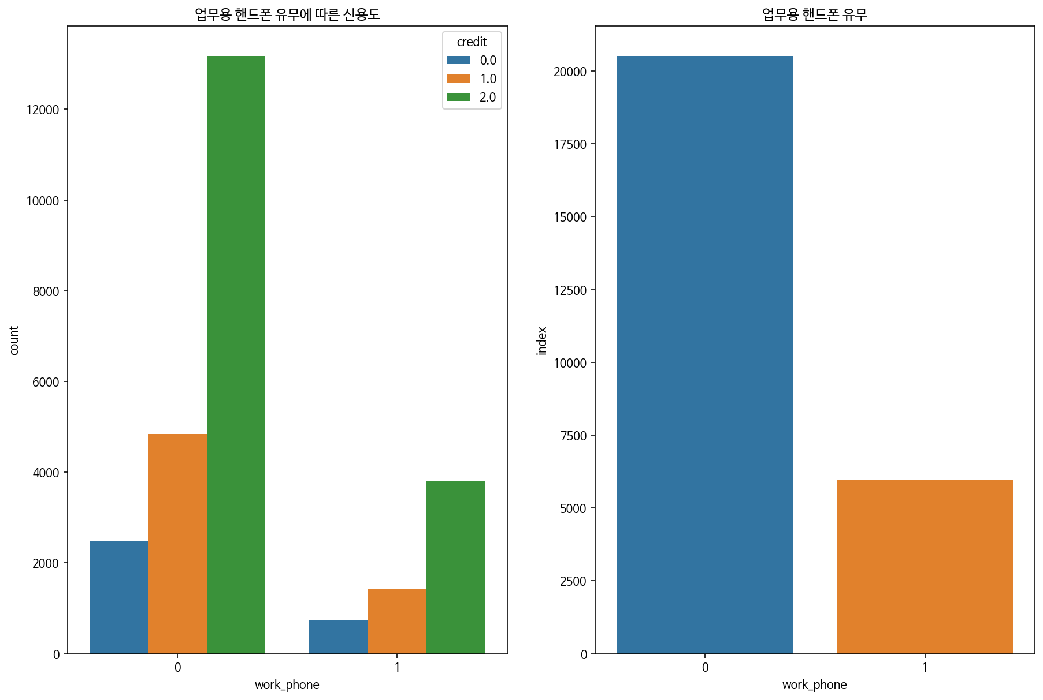

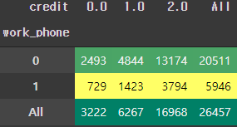
핸드폰 및 업무용 핸드폰

Slide 15
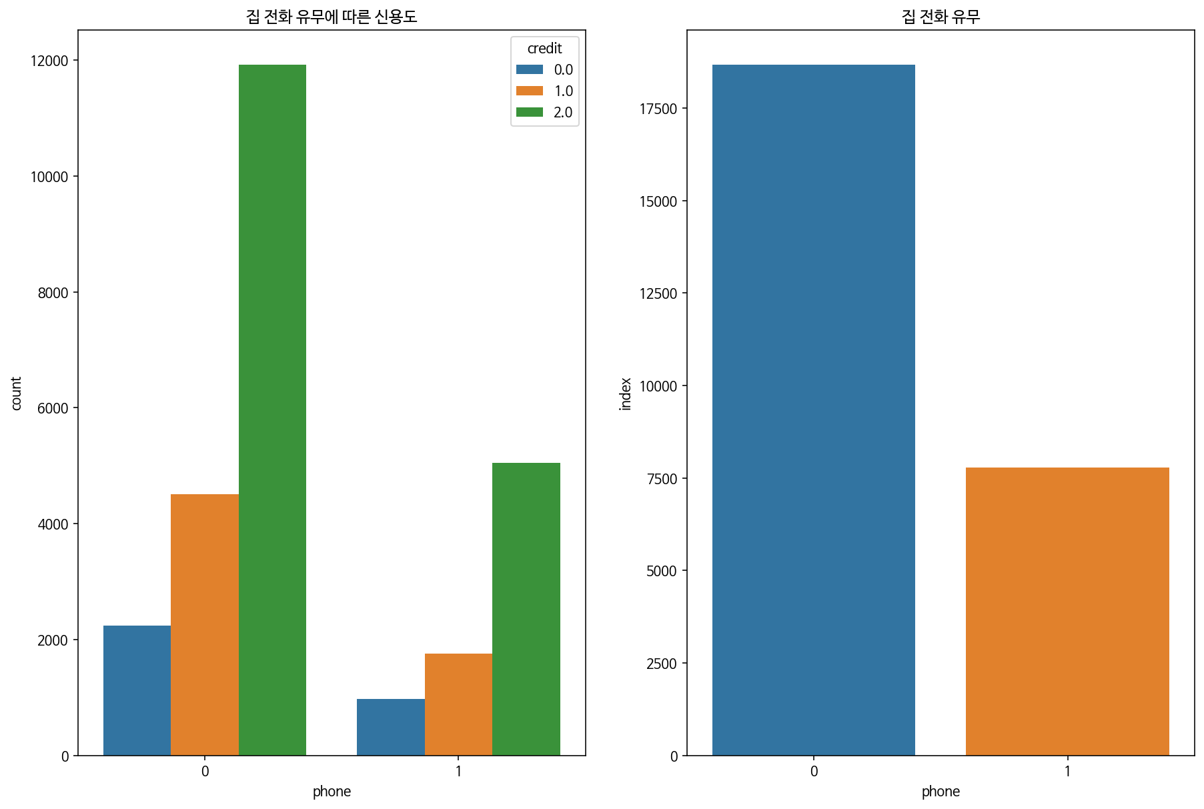
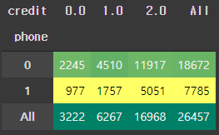
집 전화

Slide 16
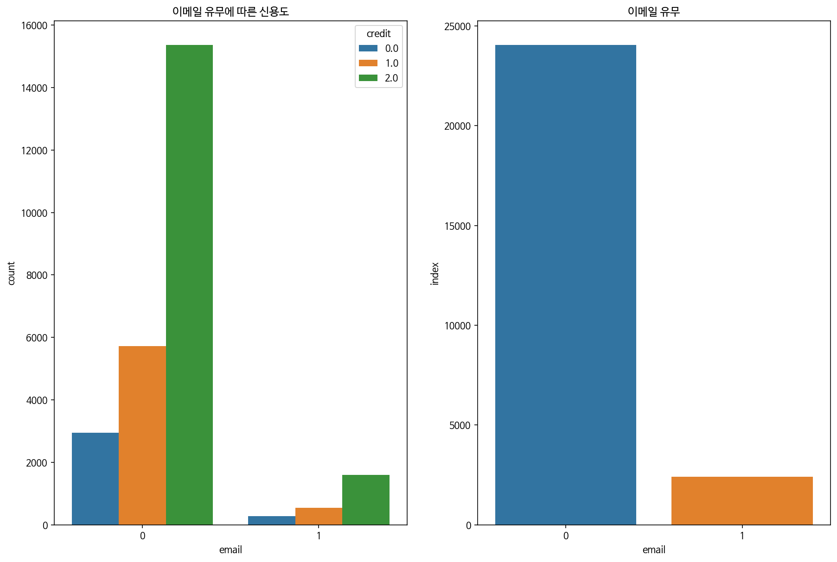
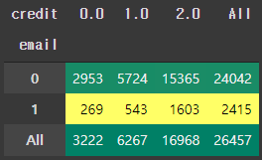
이메일

Slide 17
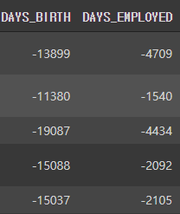
날짜관련 데이터
365243이라는 양수값이 DAYS_EMPLOYED에 존재하며, 이는 0으로 바꾸는 작업을 함.
날짜 관련 데이터들은 음수가 있음.
음수 데이터들을 양수로 변환시키고, 파생피쳐 생성했음.

Slide 18
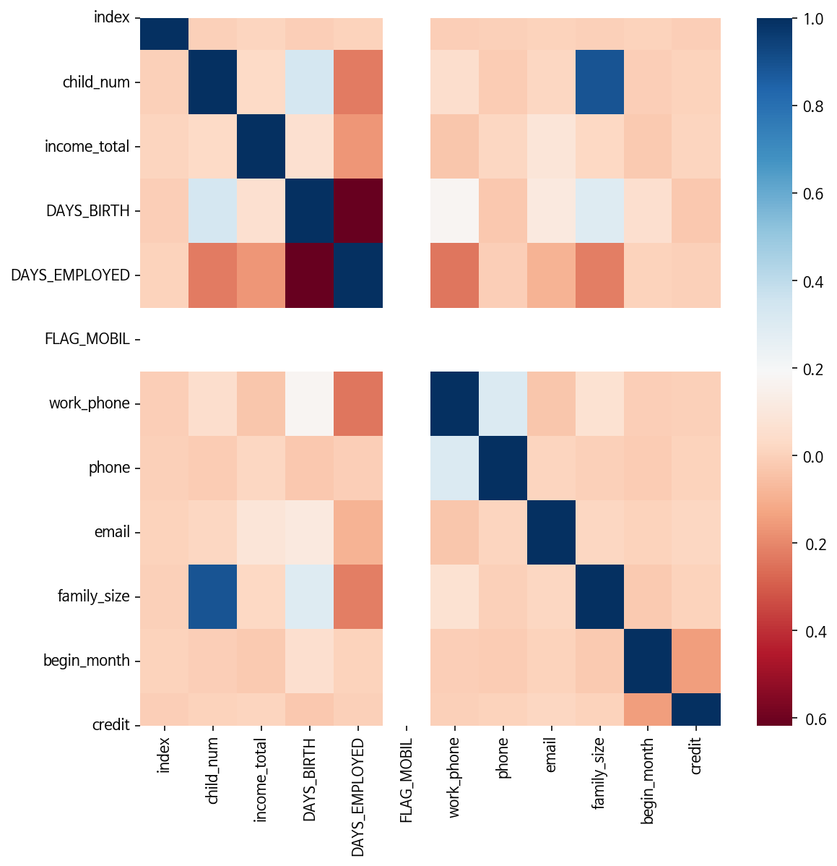
상관도
특성들 간의 상관도
가족크기와 아이들 수가 관계가 있음을 볼 수 있음
FLAG_MOBIL은 거의 모든 특성과 관련이 없다고 볼 수 있음

Slide 19
모델 생성
기본 모델 및 여러 모델

Slide 20
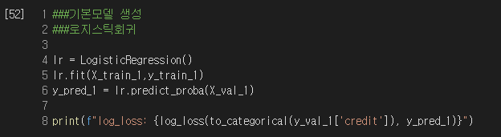
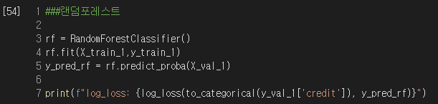
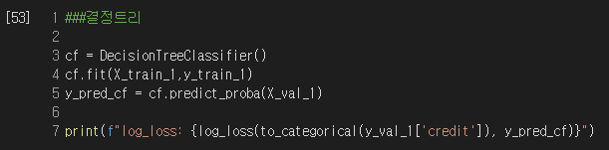
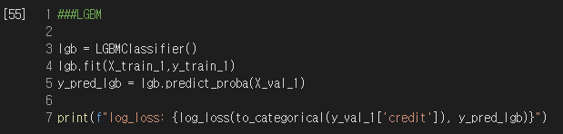
모델

Slide 21
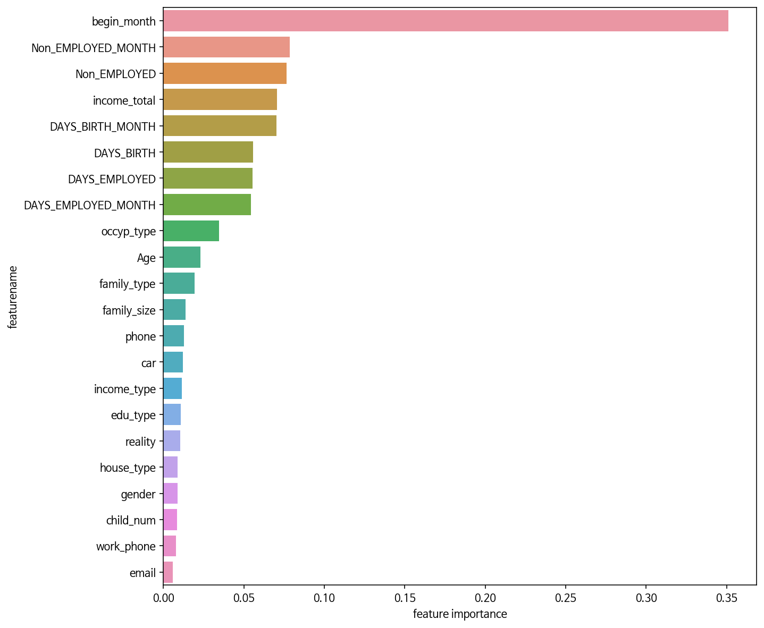
Decisiontree feature importance

Slide 22
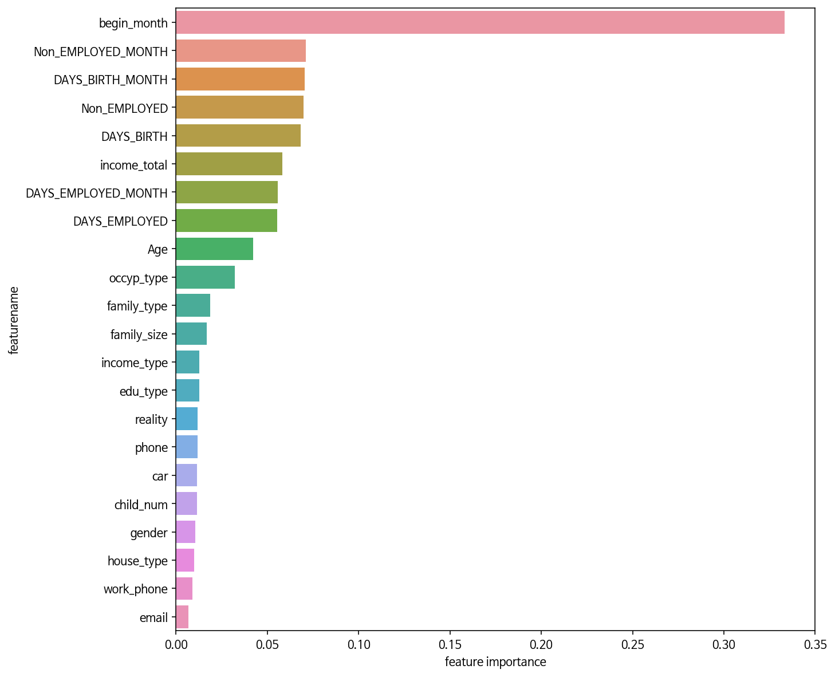
Randomforest feature importance

Slide 23
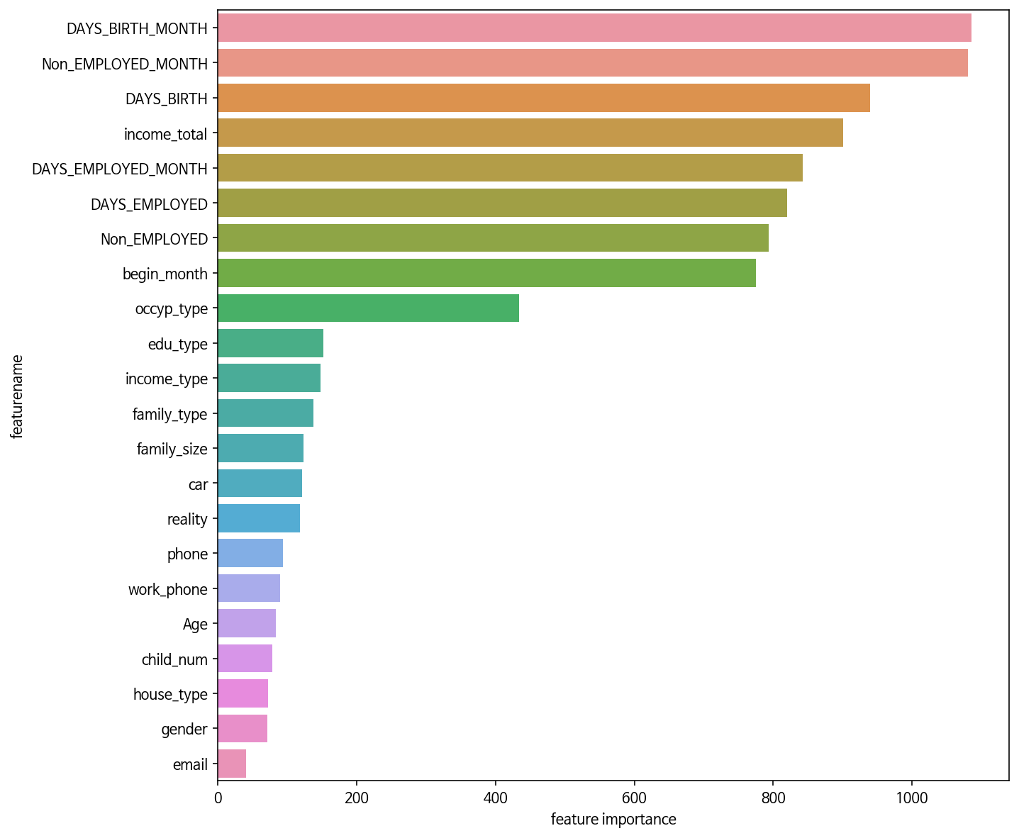
LightGBM feature importance

Slide 24
하이퍼파라미터 수정
Optuna를 사용

Slide 25
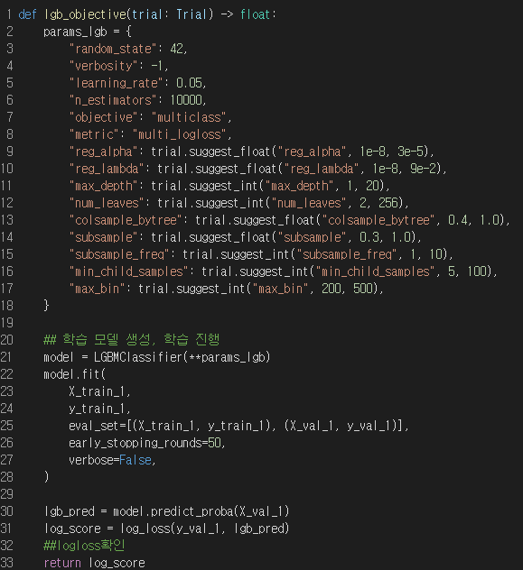
하이퍼파라미터 자동화 라이브러리
Optuna라는 라이브러리를 이용해 모델마다 하이퍼파라미터를 자동으로 구함
옆은 LGBM의 하이퍼파라미터를 구하는 코드
간단하게, 모델의 파라미터의 범위를 지정해두면 라이브러리가 자동으로 최적화 하이퍼파라미터를 구함

Slide 26
Feature importance

Slide 27
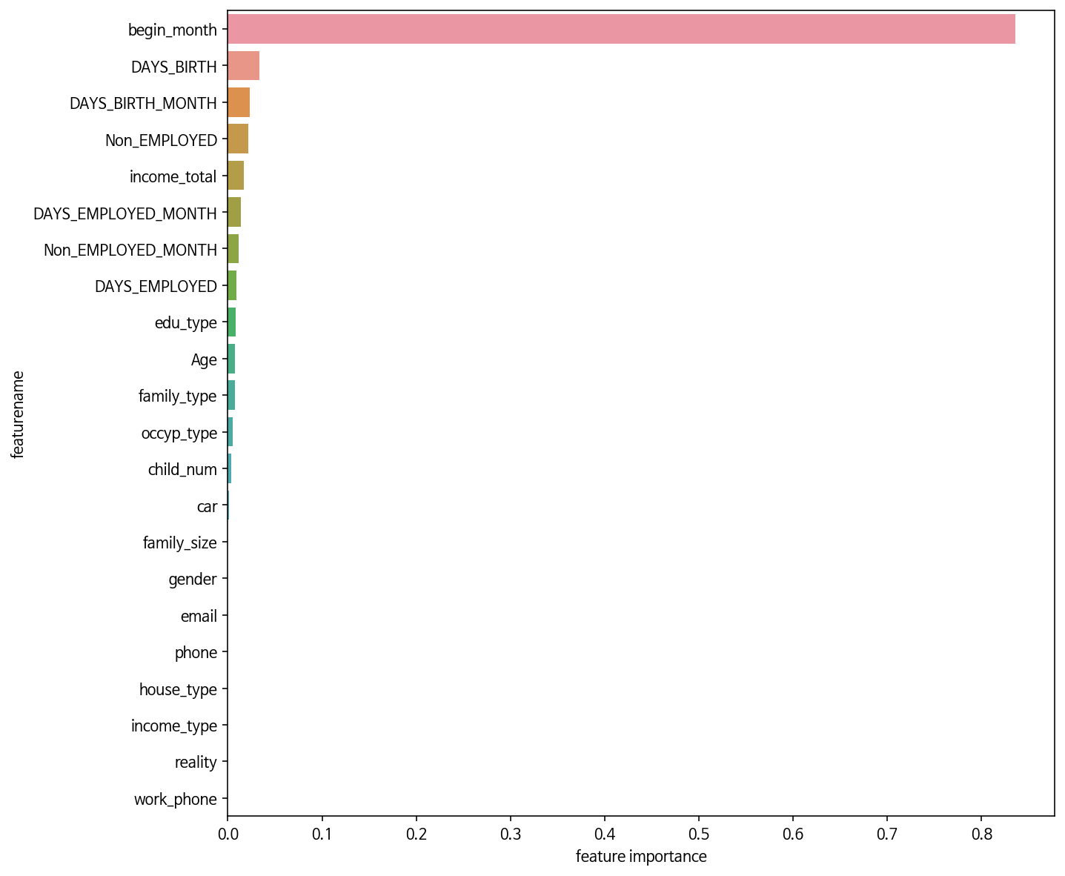
Decisiontree_hyper feature importance

Slide 28
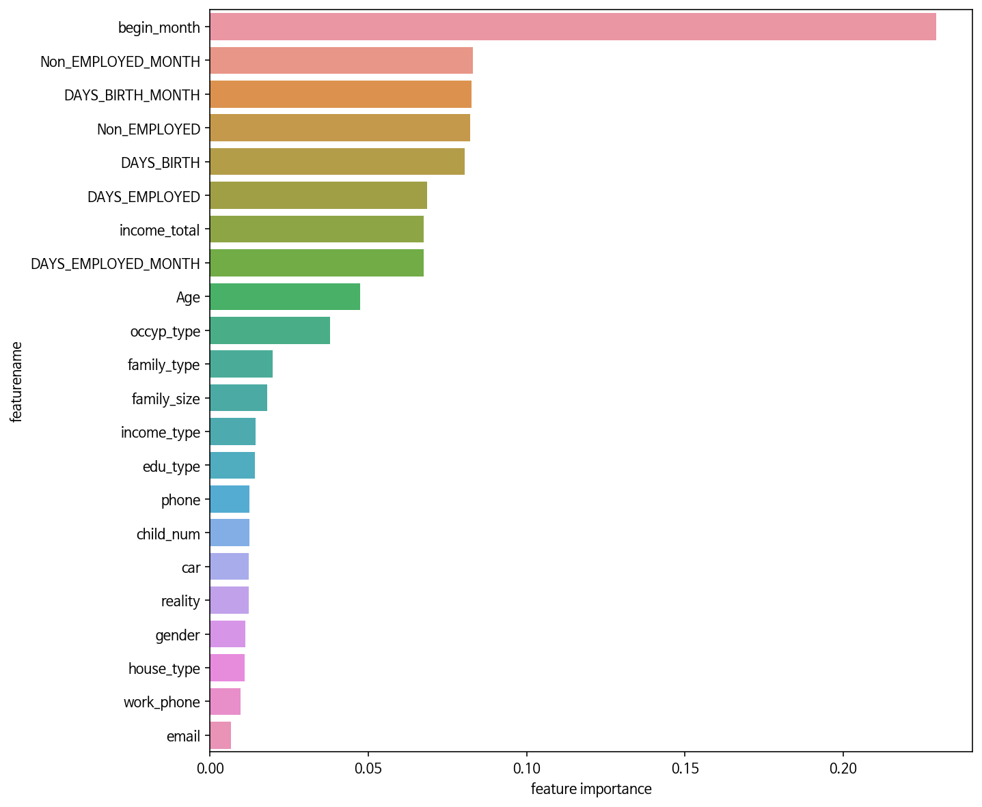
Randomforest_hyper feature importance

Slide 29
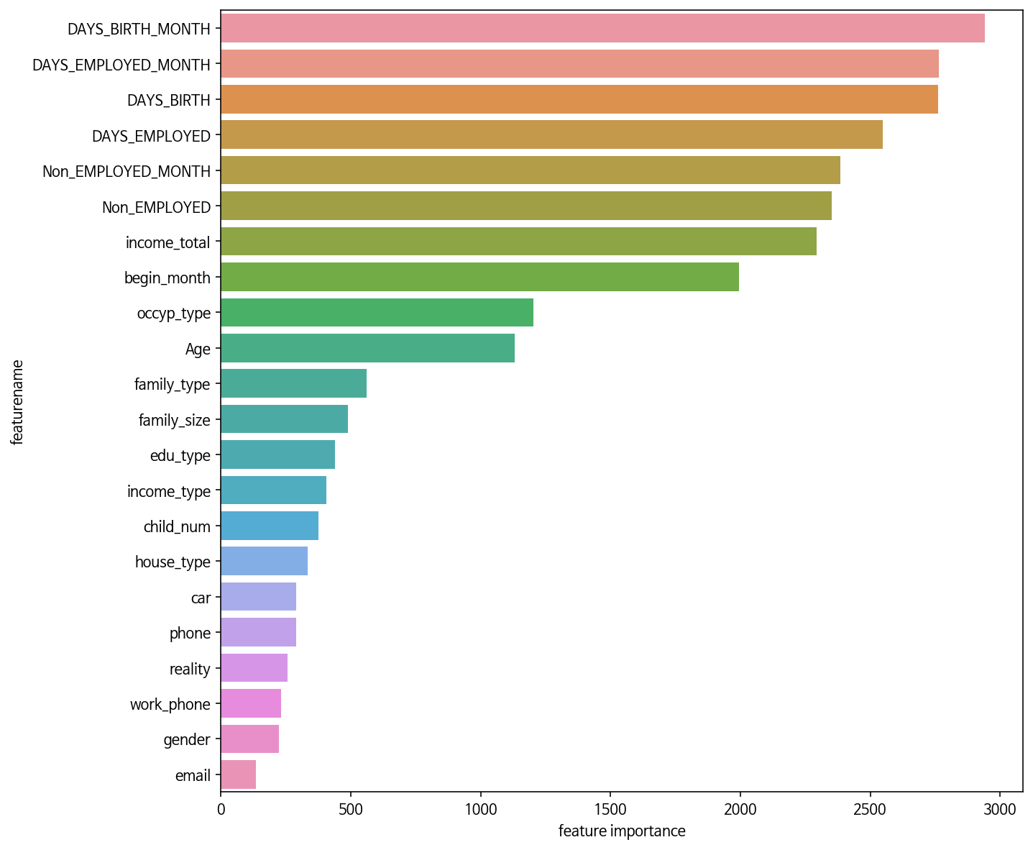
LGBM_hyper feature importance

Slide 30
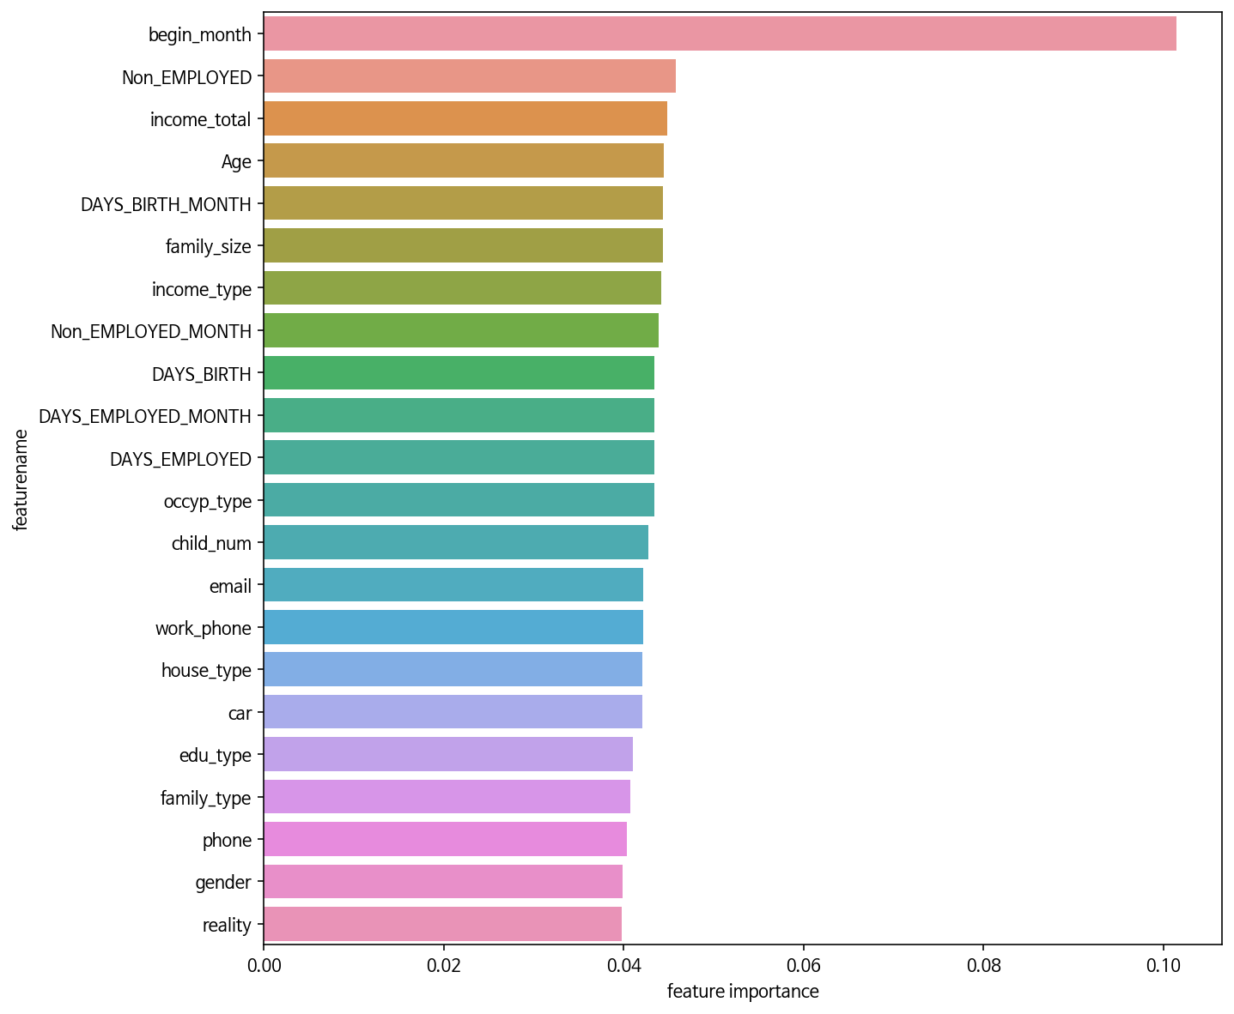
XGBM_hyper feature importance

Slide 31
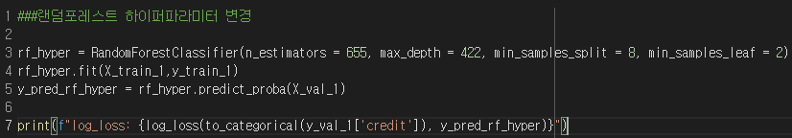
모델 선택하기
하이퍼파라미터를 수정한 랜덤포레스트모델이 가장 낮은 logloss가 나옴
모델의 하이퍼파라미터를 아무리 바꾸어도 어느 한계치 이상 낮아지지 않았음
최종 logloss는 0.6961이 나왔음

Slide 32
PDP
Top 5

Slide 33
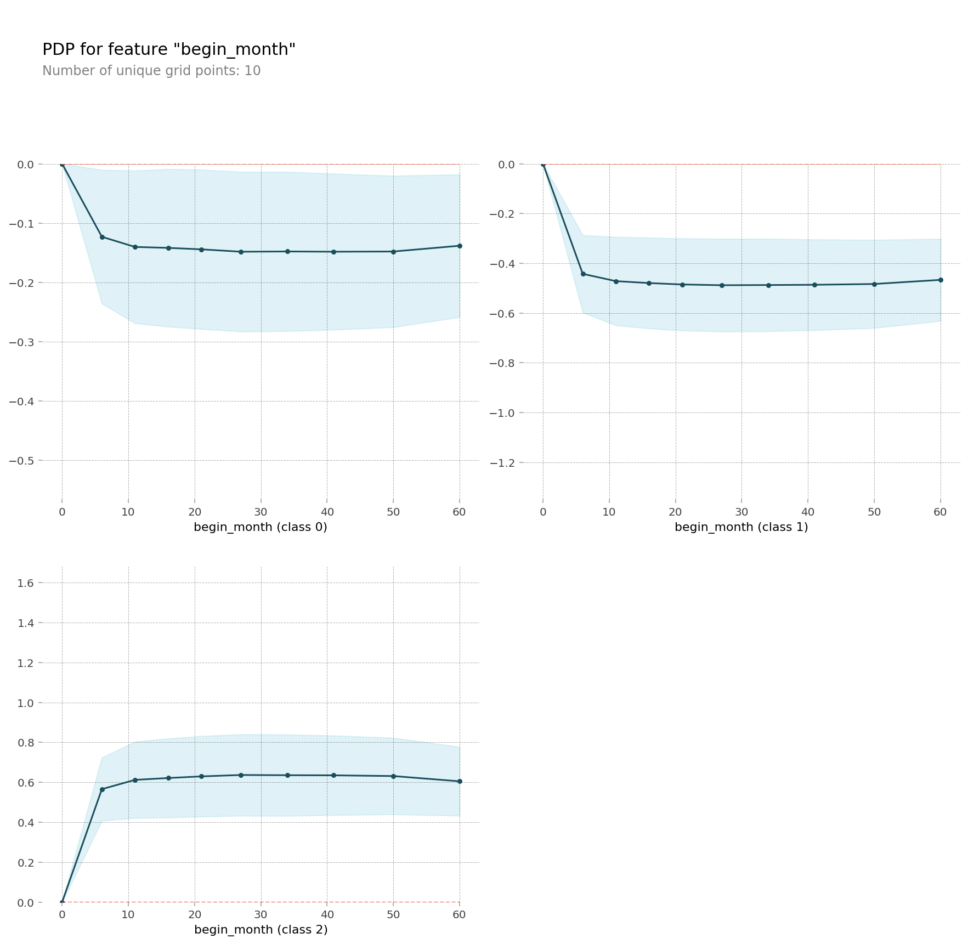
Begin_month

Slide 34
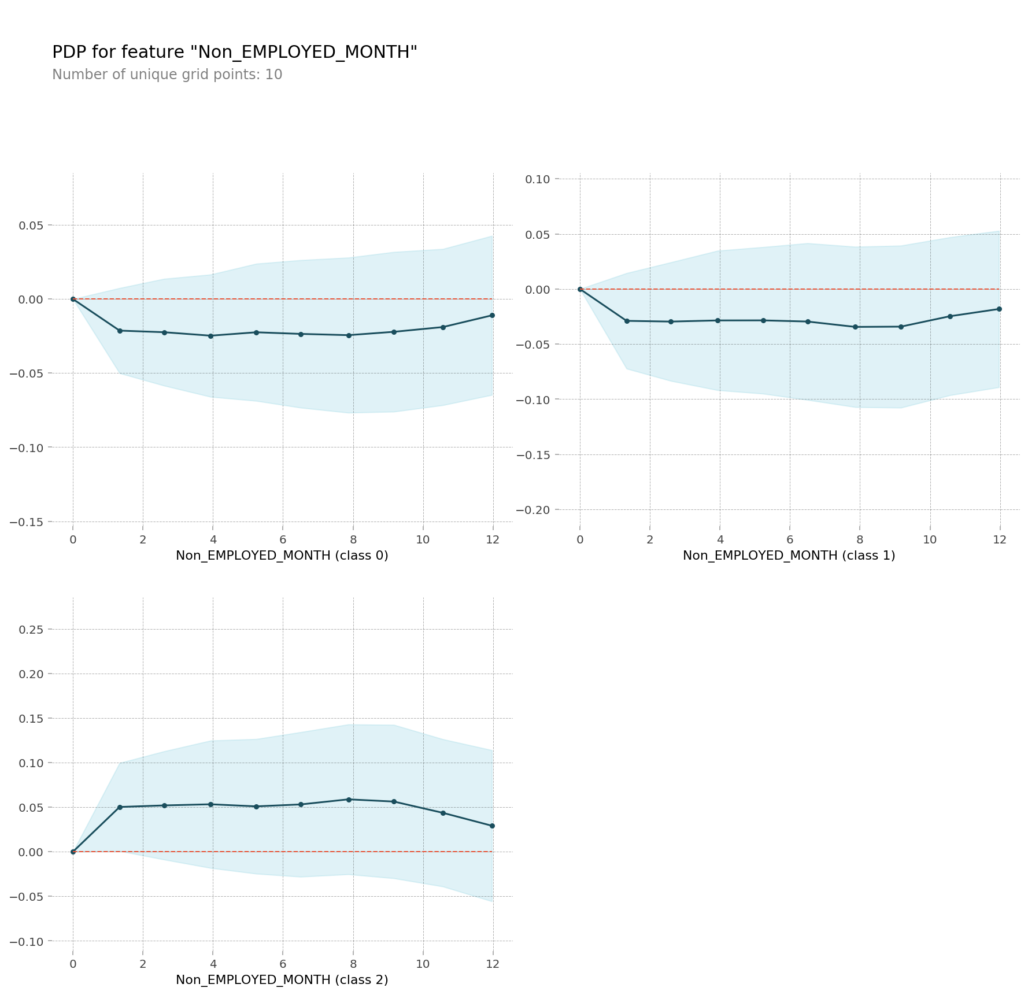
Non_employed_month

Slide 35
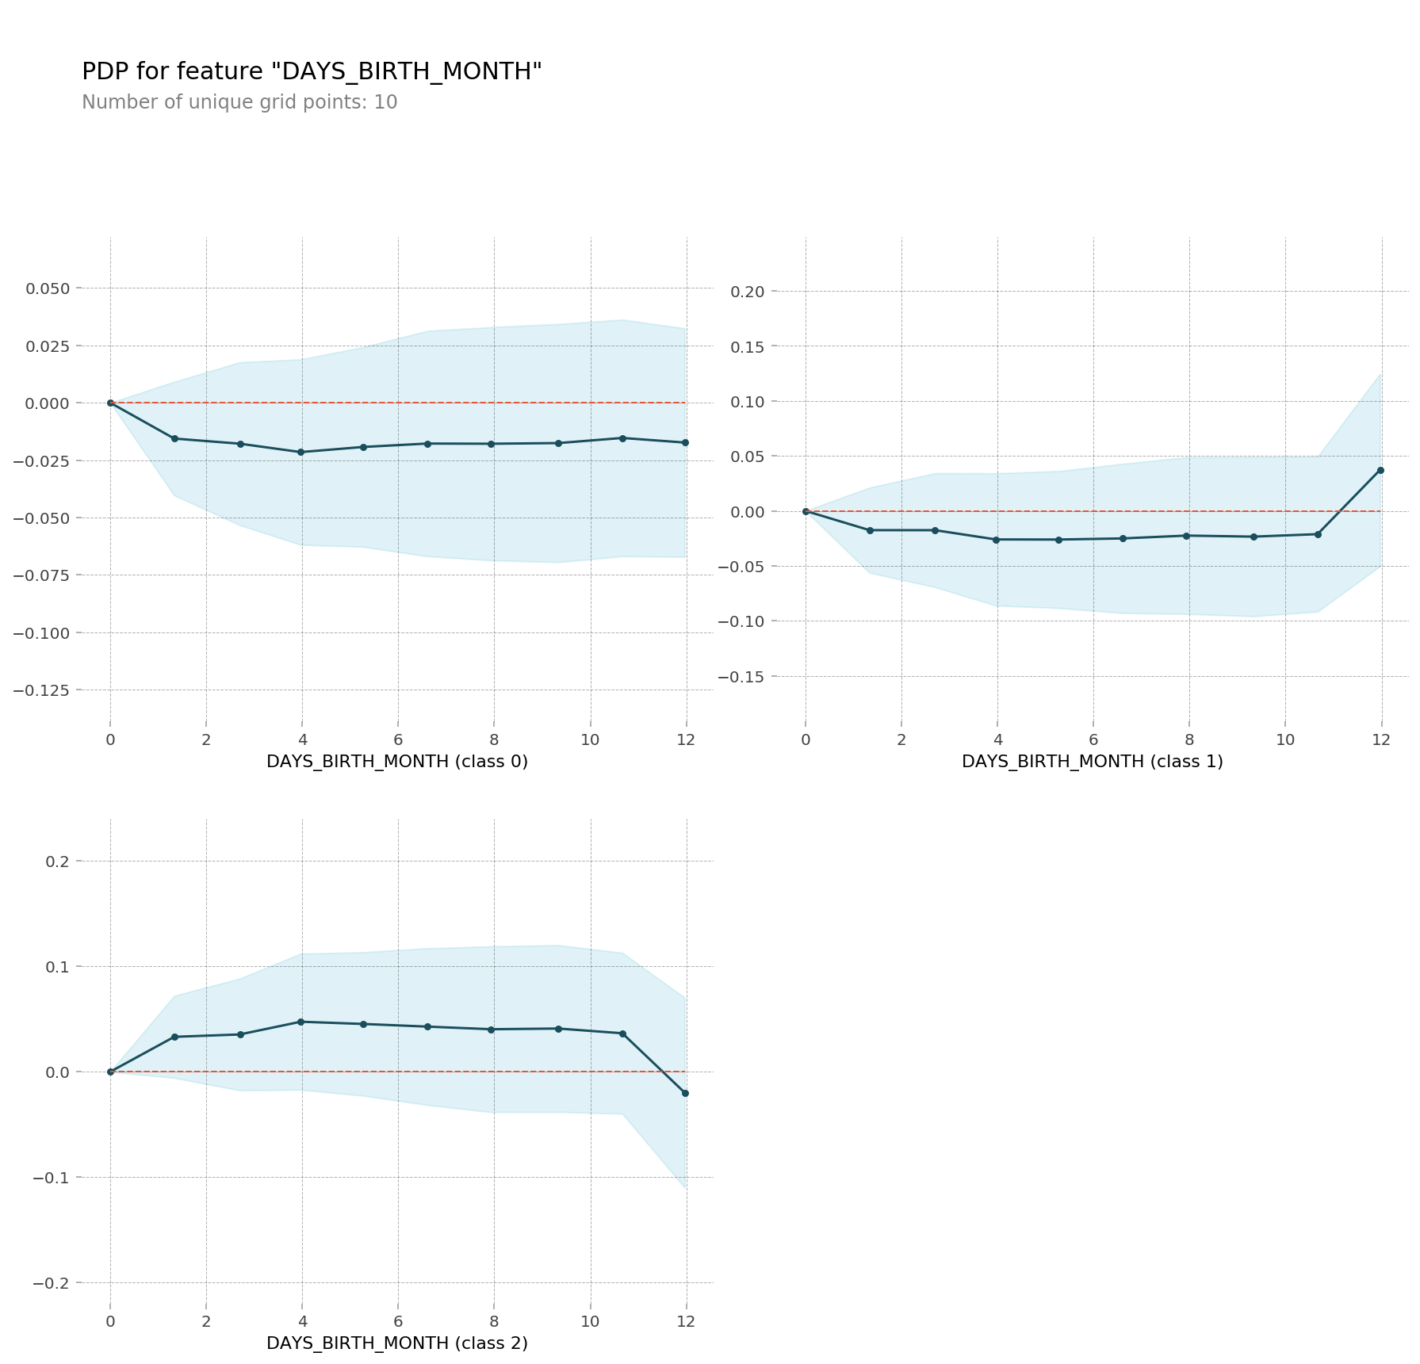
Days_birth_Month

Slide 36
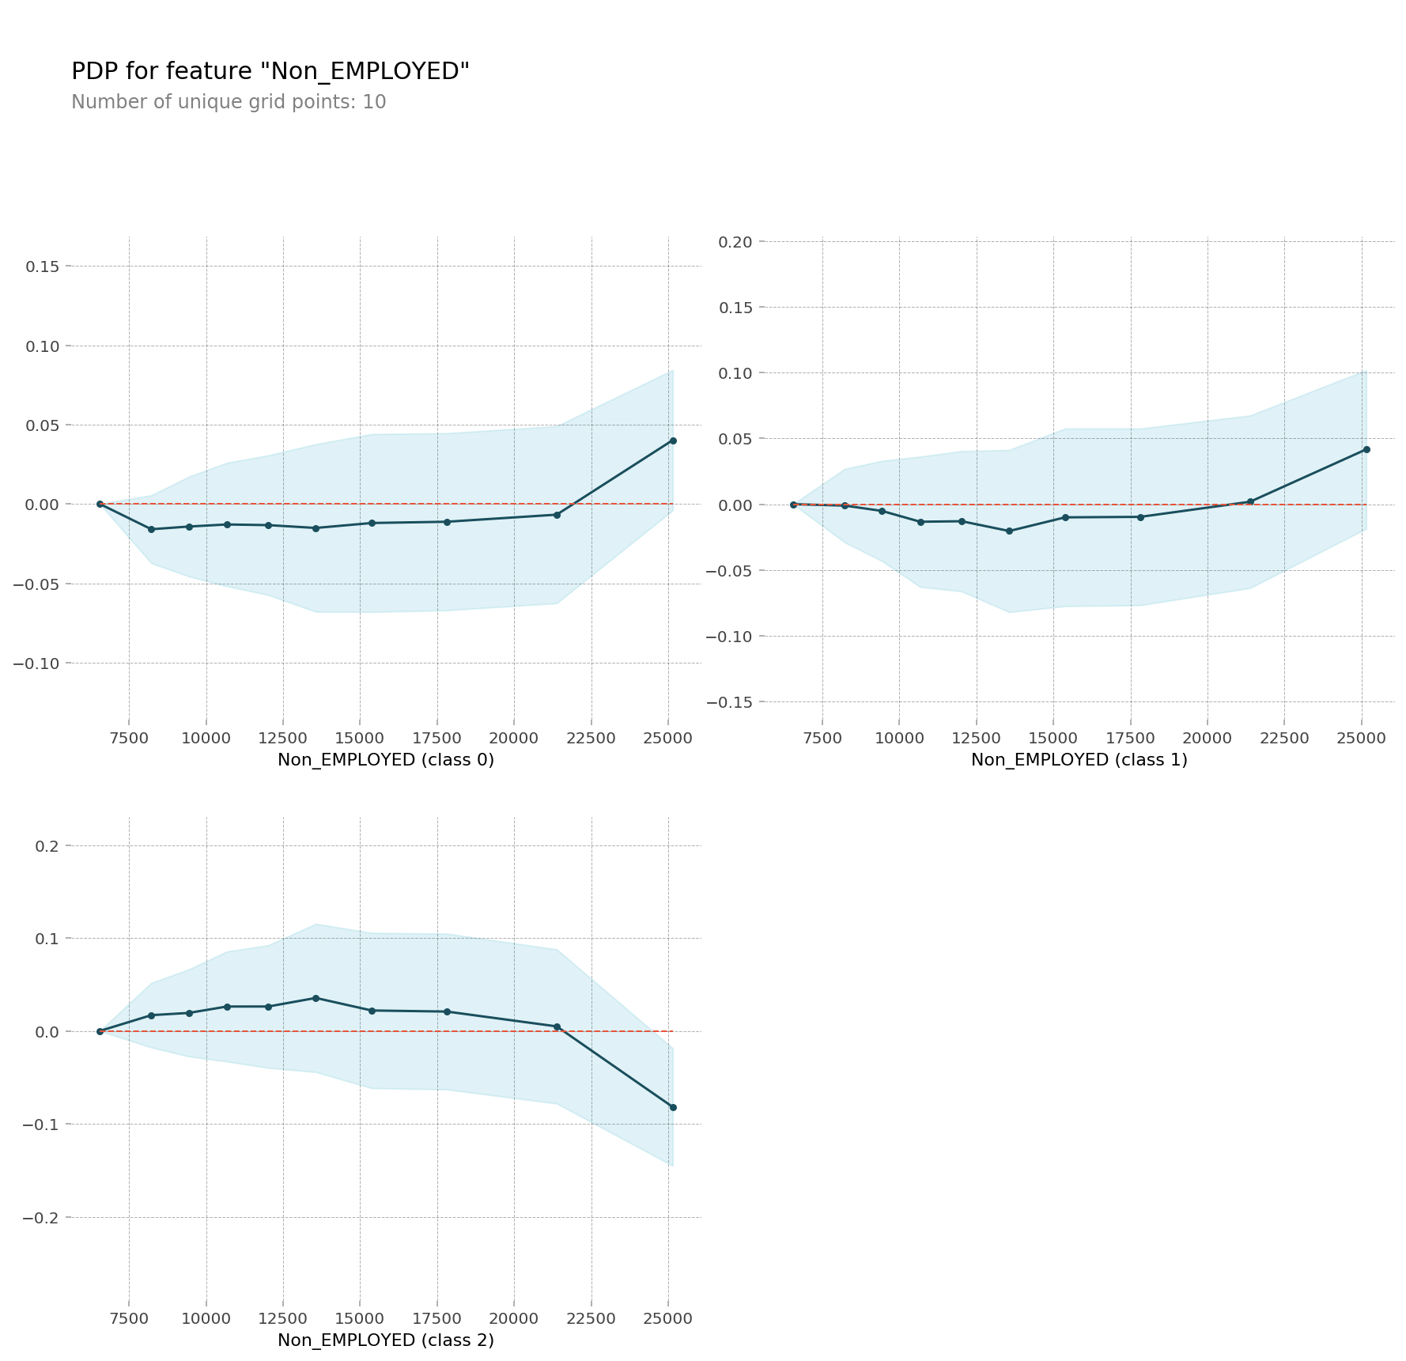
Non_employed

Slide 37
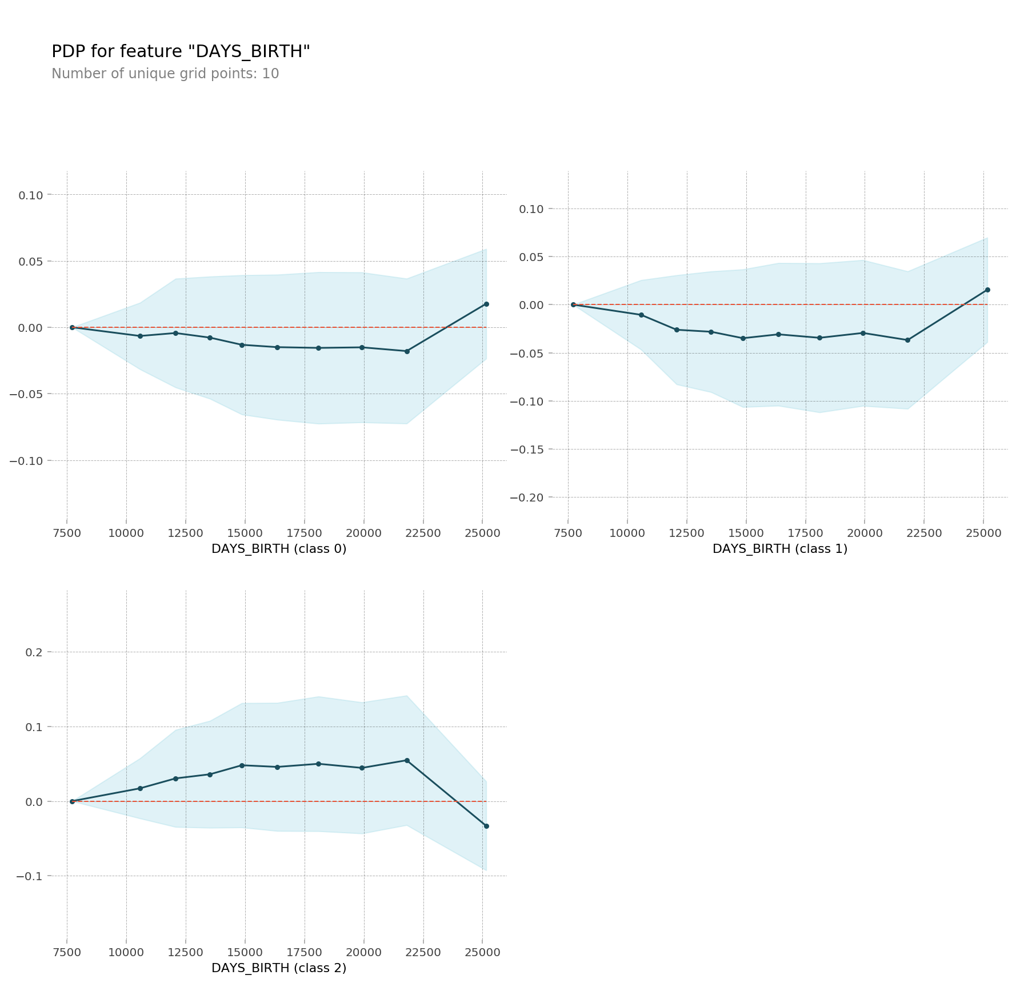
Days_birth

Slide 38
결과

Slide 39
결과 및 보완할 점
결과
보완할 점
모델의 테스트스코어가 logloss 0.6961이 나왔으며, 그렇게 좋은 모델은 아닌 것 같다는 생각이 듦.
Logloss가 줄어드는것이 하이퍼파라미터보다 특성공학시 더 잘 보였음.
다른 모델들은 기본 특성의 feature importance가 높으나 LGBM은 특성공학으로 만든 데이터들의 feature importance가 높은 것을 보아 특성공학시 더 좋은 성능을 얻을 수 있을것이라 예상됨.
모델의 하이퍼파라미터도 중요했으나 어느 정도에서 한계가 보였고, 특성공학에 더 집중했으면 더 좋은 성능을 얻었을 것 같음.
다중 분류 모델이었기 때문에, 더 다양한 모델을 사용하는 것이 좋았을 것 같음.

Slide 40
감사합니다.

